Slide 1
T4 Termodinámica de la vida

Slide 2
Recordemos: Entropía
(197) Pocos Entienden Esto de la Física Moderna... - YouTube

Slide 3
Principios de la termodinámica
La mayoría de estas cosas se van a ver en las asignaturas de termodinámica y física estadística.
Se va a hacer un pequeño resumen de todas las leyes de la termodinámica, sin meternos a fondo en ellas, ya que os las sabéis.

Slide 4
¿Cómo se mide el desorden?
Pensemos que tenemos un conjunto de datos, estos pueden ser binarios, ternarios, etc. Si tuviéramos que mandar un mensaje con esta información. ¿Cómo de grande debería de ser el mensaje?

Slide 5
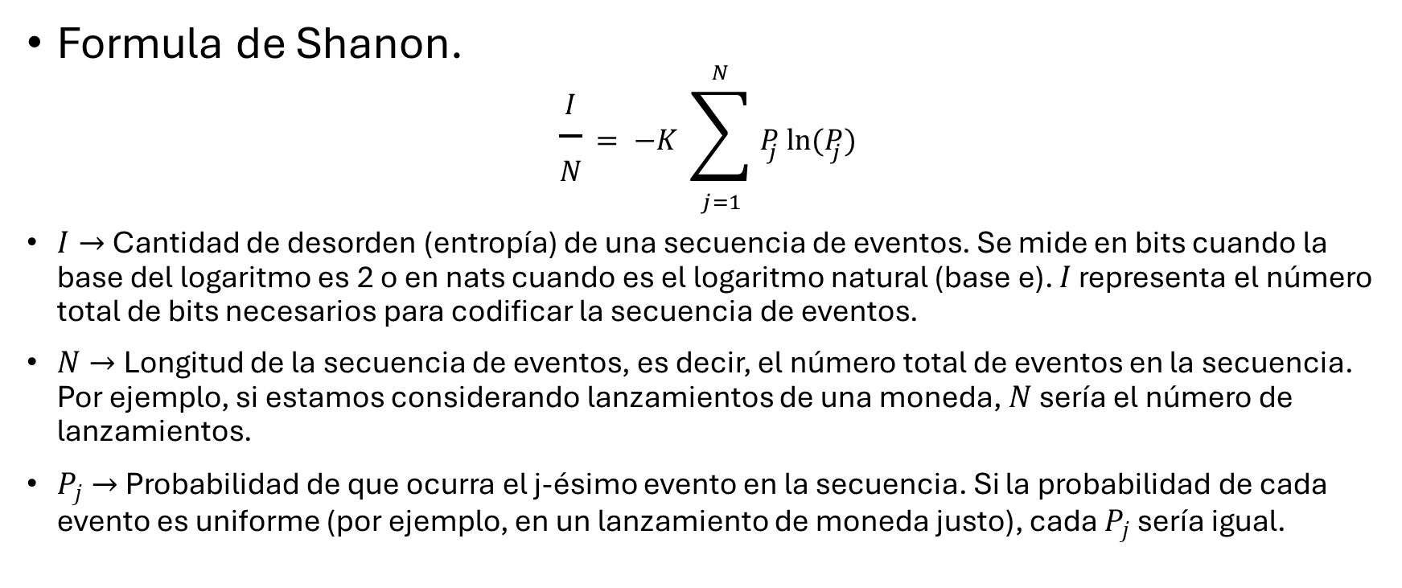
¿Cómo se mide el desorden?
Formula de Shanon.
$$\frac{I}{N}= −K \sum_{j=1}^{N}{P_{j} ln⁡(P_{j})}$$
$I→$Cantidad de desorden (entropía) de una secuencia de eventos. Se mide en bits cuando la base del logaritmo es 2 o en nats cuando es el logaritmo natural (base e). $I$ representa el número total de bits necesarios para codificar la secuencia de eventos.
$N→$Longitud de la secuencia de eventos, es decir, el número total de eventos en la secuencia. Por ejemplo, si estamos considerando lanzamientos de una moneda, $N$ sería el número de lanzamientos.
$P_{j}→$ Probabilidad de que ocurra el j-ésimo evento en la secuencia. Si la probabilidad de cada evento es uniforme (por ejemplo, en un lanzamiento de moneda justo), cada $P_{j}$ sería igual.

Slide 6
¿Cómo se mide el desorden?
Ejemplo:
Supongamos que tenemos un sistema con una secuencia de 1000 lanzamientos de una moneda, vamos a calcular que longitud tendría un vector de datos en binario para poderlo representar:

Slide 7
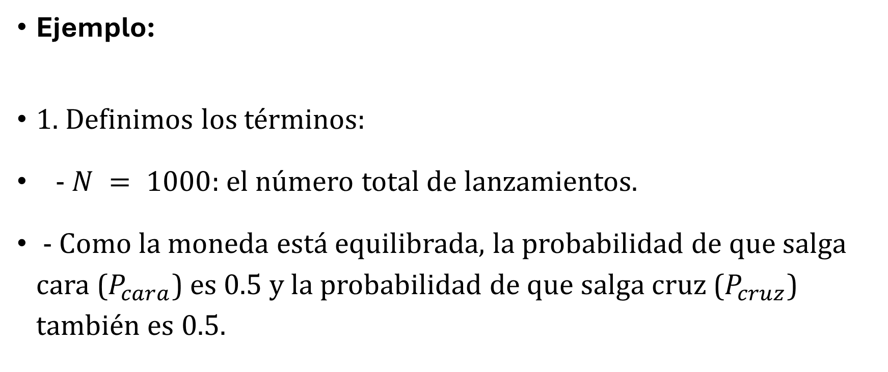
¿Cómo se mide el desorden?
Ejemplo:
1. Definimos los términos:
- $N = 1000$: el número total de lanzamientos.
- Como la moneda está equilibrada, la probabilidad de que salga cara ($P_{cara}$) es 0.5 y la probabilidad de que salga cruz ($P_{cruz}$) también es 0.5.

Slide 8

¿Cómo se mide el desorden?
Ejemplo:
2. Aplicamos la fórmula de entropía de Shannon:
$\frac{I}{N} = −K \sum_{j=1}^{N}{P_{j}} P_{j} ln P_{j}$
Para el caso de dos posibles resultados, la fórmula se convierte en:
$\frac{I}{N} = −K (P_{cara} ln (P_{cara}) + P_{cruz} ln {(P}_{cruz}))$
Sustituyendo los valores:
$\frac{I}{N} = −K (0.5 ln 0.5 + 0.5 ln 0.5)$=0,693K

Slide 9

¿Cómo se mide el desorden?
Ejemplo:
3. Calculamos la información total $(I)$ para 1000 lanzamientos:
$I = N × \left(\frac{I}{N}\right) = 1000 × 0.693K$
Si usamos $K = 1/ln 2$ para obtener el resultado en bits:
$K = 1/ln 2 ≈ 1.4427$
Entonces:
$I = 1000 × 0.693 × 1.4427 ≈ 1000 bits$

Slide 10
¿Cómo se mide el desorden?
Ejemplo:
¿A qué conclusión hemos llegado?
La cantidad de información necesaria (Entropía) para representar 1000 lanzamientos de una moneda es de aproximadamente 1000 bits. Esto tiene sentido porque cada lanzamiento es independiente y completamente aleatorio, lo que implica que se necesitarían 1000 bits para codificar la secuencia completa sin ninguna compresión.
Ver apuntes: Entropía de Shanon

Slide 11
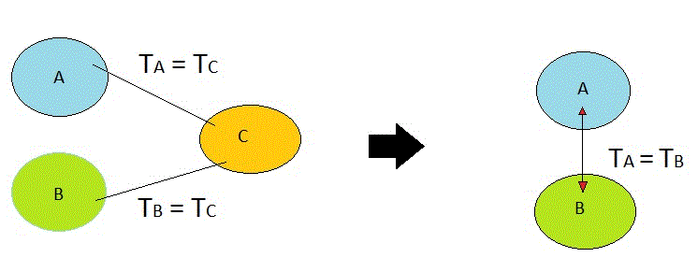
Principio cero
Si se pone un objeto con cierta temperatura en contacto con otro a una temperatura distinta, ambos intercambian calor hasta que sus temperaturas se igualan. El principio establece que para todo sistema existe una propiedad denominada temperatura empírica θ, que es común para todos los estados de equilibrio termodinámico que se encuentren en equilibrio mutuo con uno dado.

Slide 12
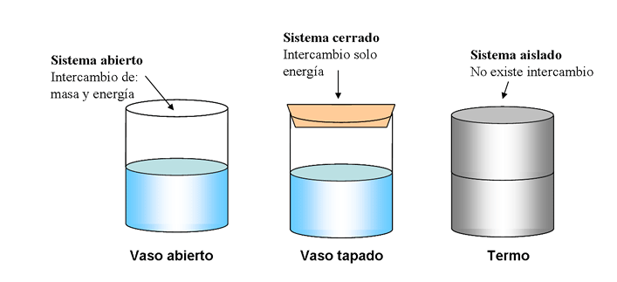

Primera Ley de la Termodinámica (Conservación de la Energía)
El incremento de la energía interna de un sistema cerrado es igual al calor suministrado al sistema menos el trabajo hecho por el sistema.
$$ΔU=Q−W$$

Slide 13
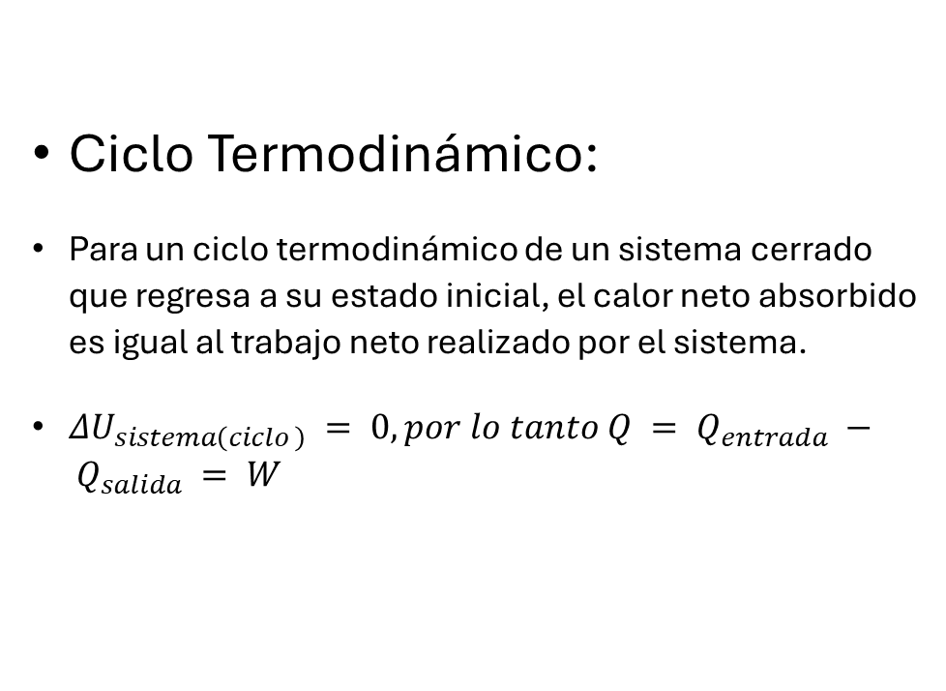
Primera Ley de la Termodinámica (Conservación de la Energía)
Ciclo Termodinámico:
Para un ciclo termodinámico de un sistema cerrado que regresa a su estado inicial, el calor neto absorbido es igual al trabajo neto realizado por el sistema.
$ΔU_{sistema\left(ciclo \right)} = 0, por lo tanto Q = Q_{entrada} − Q_{salida} = W$

Slide 14
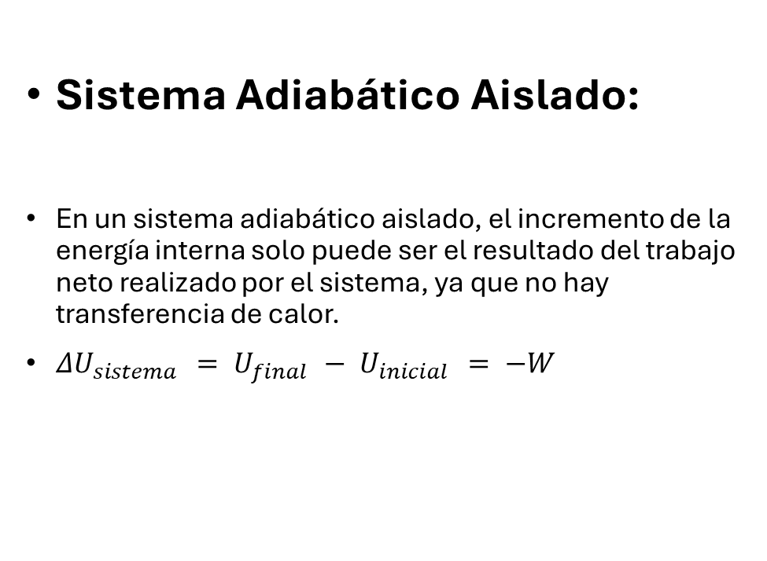
Primera Ley de la Termodinámica (Conservación de la Energía)
Sistema Adiabático Aislado:
En un sistema adiabático aislado, el incremento de la energía interna solo puede ser el resultado del trabajo neto realizado por el sistema, ya que no hay transferencia de calor.
$ΔU_{sistema} = U_{final} − U_{inicial} = −W$

Slide 15
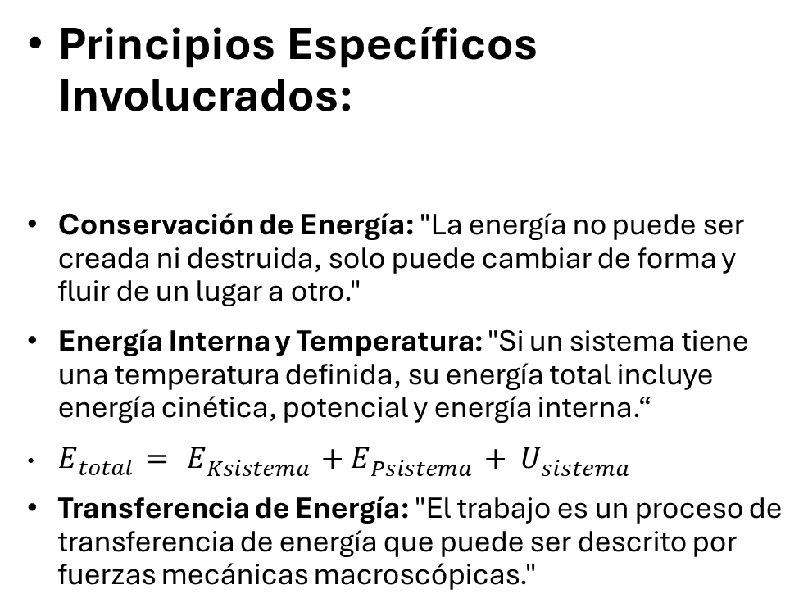
Primera Ley de la Termodinámica (Conservación de la Energía)
Principios Específicos Involucrados:
Conservación de Energía: "La energía no puede ser creada ni destruida, solo puede cambiar de forma y fluir de un lugar a otro."
Energía Interna y Temperatura: "Si un sistema tiene una temperatura definida, su energía total incluye energía cinética, potencial y energía interna.“
$E_{total} = { E}_{Ksistema} + E_{Psistema} + U_{sistema}$
Transferencia de Energía: "El trabajo es un proceso de transferencia de energía que puede ser descrito por fuerzas mecánicas macroscópicas."

Slide 16
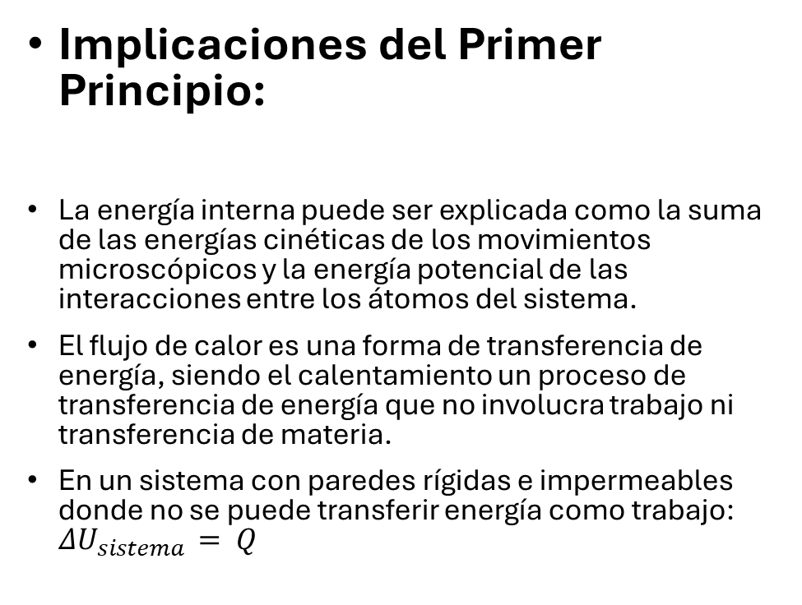
Primera Ley de la Termodinámica (Conservación de la Energía)
Implicaciones del Primer Principio:
La energía interna puede ser explicada como la suma de las energías cinéticas de los movimientos microscópicos y la energía potencial de las interacciones entre los átomos del sistema.
El flujo de calor es una forma de transferencia de energía, siendo el calentamiento un proceso de transferencia de energía que no involucra trabajo ni transferencia de materia.
En un sistema con paredes rígidas e impermeables donde no se puede transferir energía como trabajo: $ΔU_{sistema} = Q$

Slide 17
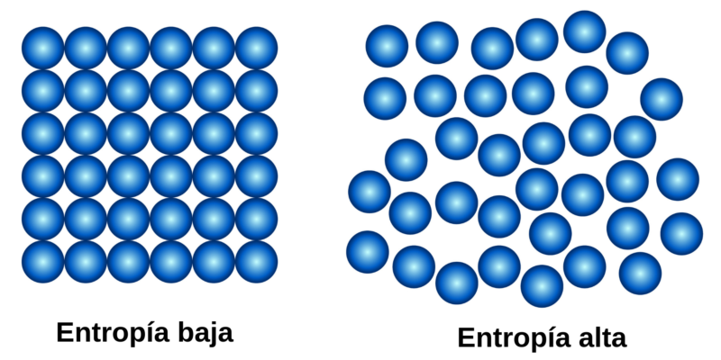
Segunda Ley de la termodinámica (Entropía)
Definición General:
La cantidad de entropía del universo tiende a incrementarse en el tiempo.
Esto refleja la irreversibilidad de los procesos naturales y la tendencia hacia la homogeneidad de la materia, energía y temperatura.

Slide 18
Segunda Ley de la termodinámica (Entropía)
Procesos Reversibles e Irreversibles:
Todos los procesos naturales son irreversibles, aunque los procesos reversibles son una ficción teórica útil para análisis.
Un ejemplo clásico de un proceso irreversible es la transferencia de calor, donde el calor siempre fluye del cuerpo más caliente al más frío.

Slide 19
Segunda Ley de la termodinámica (Entropía)
Irreversibilidades y Entropía:
El segundo principio también aborda otras formas de irreversibilidad como la fricción, viscosidad y reacciones químicas.
La entropía es esencial para entender el amplio alcance de estos procesos.

Slide 20
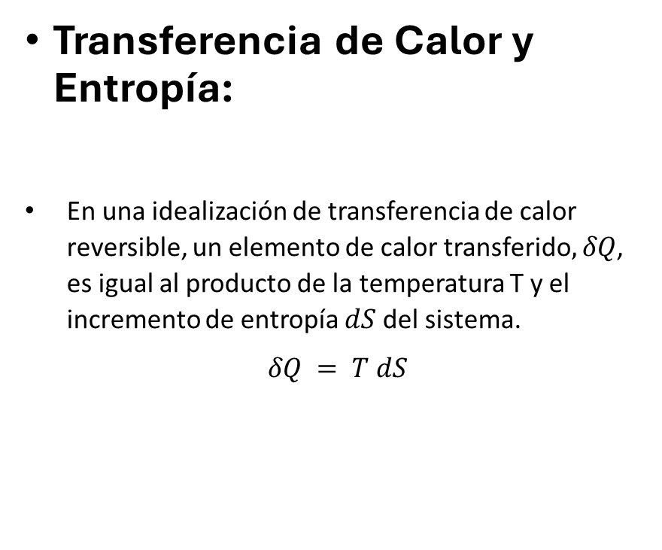
Segunda Ley de la termodinámica (Entropía)
Transferencia de Calor y Entropía:
En una idealización de transferencia de calor reversible, un elemento de calor transferido$, δQ$, es igual al producto de la temperatura T y el incremento de entropía $dS$ del sistema.
$$δQ = T dS$$

Slide 21
Segunda Ley de la termodinámica (Entropía)
Entropía como Medida de Información
La entropía también mide la información adicional necesaria para especificar el estado microscópico de un sistema a partir de su descripción macroscópica.
El aumento de la entropía en un proceso natural indica cuánta información extra microscópica es necesaria para distinguir el estado final especificado desde el estado inicial.

Slide 22
Tercera ley de la termodinámica
Definición General del Tercer Principio:
La entropía de un cristal perfecto de cualquier sustancia pura se aproxima a cero cuando la temperatura se aproxima al cero absoluto.

Slide 23
Tercera ley de la termodinámica
Estado de Energía Mínima
A temperatura cero, el sistema debe estar en un estado con la energía térmica mínima.
Este principio es válido cuando el cristal perfecto tiene un único microestado, donde el número de microestados Ω=1.

Slide 24
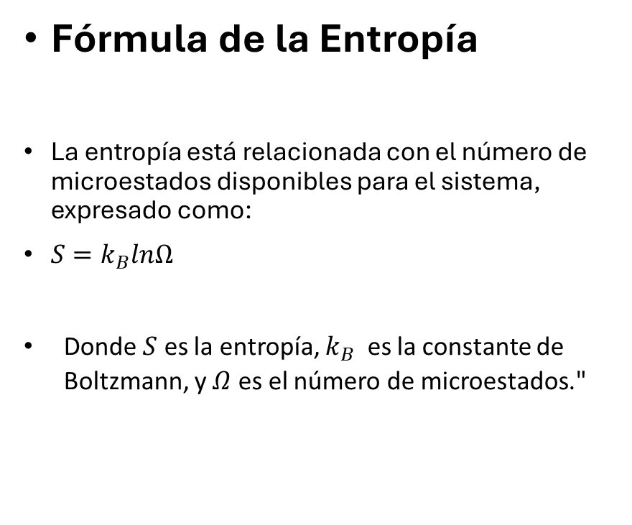
Tercera ley de la termodinámica
Fórmula de la Entropía
La entropía está relacionada con el número de microestados disponibles para el sistema, expresado como:
$S=k_{B}lnΩ$
Donde $S$ es la entropía, $k_{B}$​ es la constante de Boltzmann, y $Ω$ es el número de microestados."

Slide 25
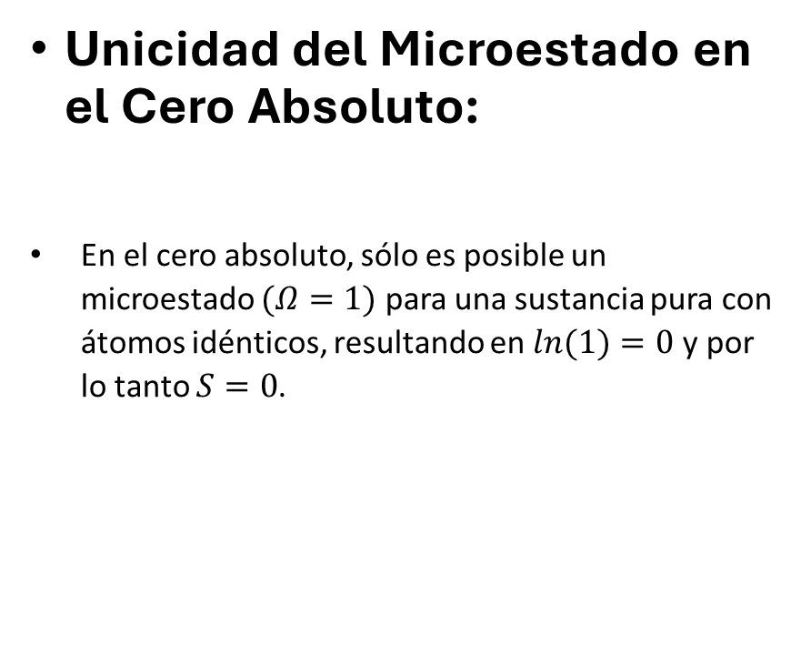
Tercera ley de la termodinámica
Unicidad del Microestado en el Cero Absoluto:
En el cero absoluto, sólo es posible un microestado $(Ω=1)$ para una sustancia pura con átomos idénticos, resultando en $ln(1)=0$ y por lo tanto $S=0$.

Slide 26
Tercera ley de la termodinámica
Generalización del Tercer Principio:
Para sistemas como los cristales, que pueden tener más de un estado mínimo de energía microscópicamente distinto o estados 'congelados', la entropía se aproxima a un valor constante diferente de cero al acercarse a cero absoluto.
Este valor constante es conocido como la entropía residual del sistema.

Slide 27
Para más información:
Para entender de una manera un poco más rigurosa todo esto, ver apuntes.
Ver apuntes: El calor fluye para maximizar el desorden.

Slide 28
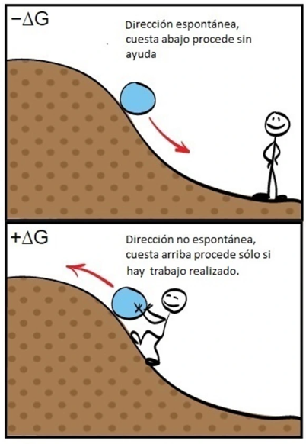
Energía libre de Gibbs
Definición y Significado
La energía libre de Gibbs, también conocida como entalpía libre, es un potencial termodinámico que se utiliza para calcular el máximo trabajo reversible que puede realizarse por un sistema termodinámico a temperatura y presión constantes.
Representa la cantidad máxima de trabajo de no expansión que puede extraerse de un sistema cerrado, es decir, un sistema que puede intercambiar calor y trabajo, pero no materia con su entorno.

Slide 29
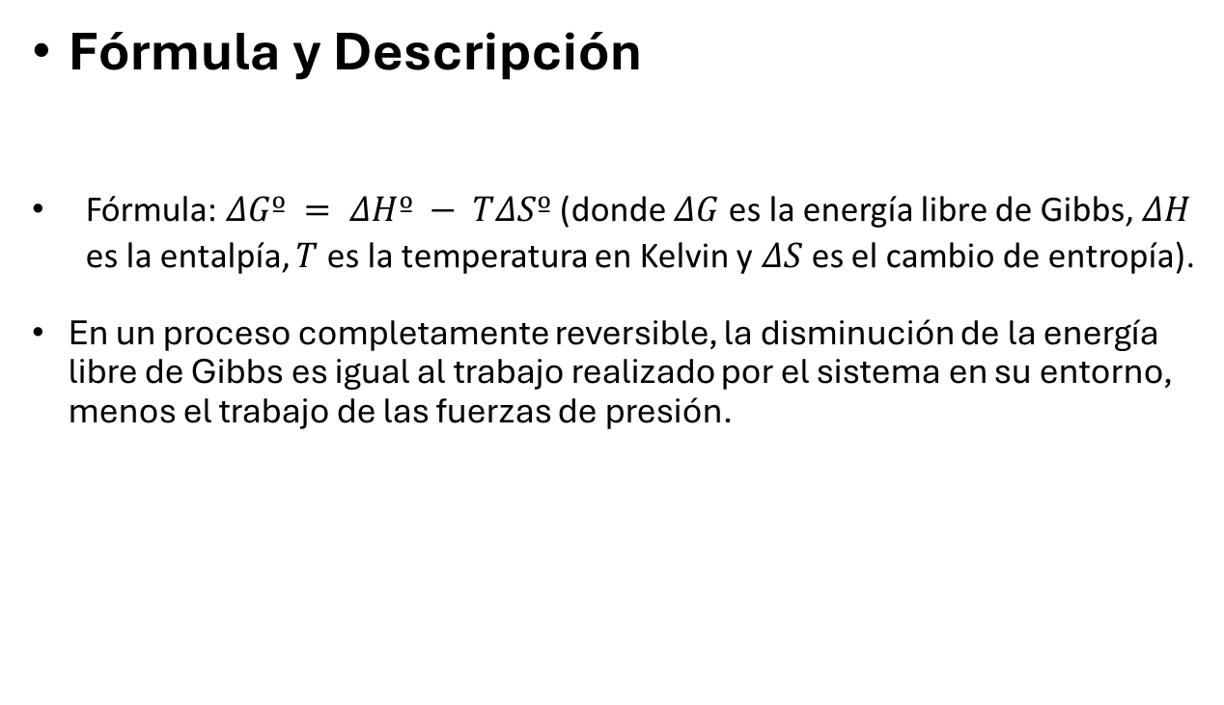
Energía libre de Gibbs
Fórmula y Descripción
Fórmula: $ΔGº = ΔHº − TΔSº$ (donde $ΔG$ es la energía libre de Gibbs, $ΔH$ es la entalpía, $T$ es la temperatura en Kelvin y $ΔS$ es el cambio de entropía).
En un proceso completamente reversible, la disminución de la energía libre de Gibbs es igual al trabajo realizado por el sistema en su entorno, menos el trabajo de las fuerzas de presión.

Slide 30
Energía libre de Gibbs
Implicaciones de la Energía Libre de Gibbs
La energía libre de Gibbs es una medida de la cantidad de 'energía útil' o 'libre' disponible para realizar trabajo, excluyendo el trabajo de presión-volumen, a temperatura y presión constantes.
El término 'libre' en energía libre de Gibbs se refería tradicionalmente a esta disponibilidad para realizar trabajo útil.

Slide 31
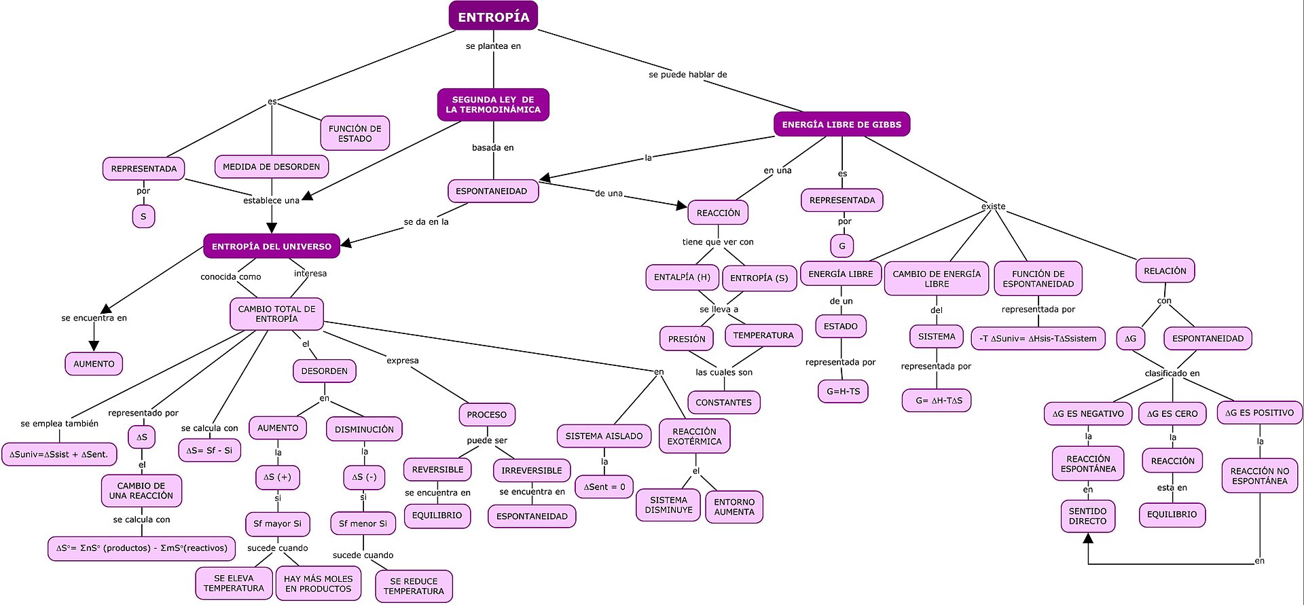
En resumen

Slide 32
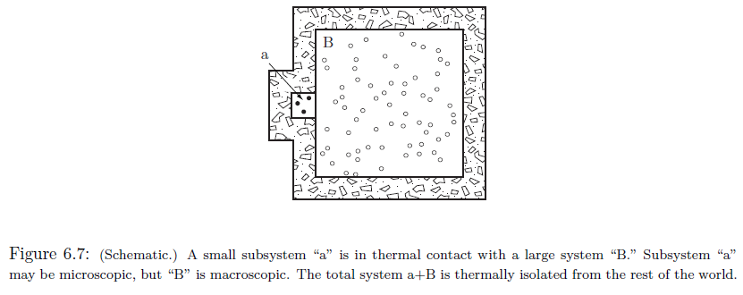
Distribución de Boltzmann
Supongamos que tenemos un sistema muy pequeño (por ejemplo, un motor molecular en una célula) rodeado de un sistema mucho más grande que nos funciona como reservorio (La propia célula)

Slide 33

Distribución de Boltzmann
A partir de la distribución de boltmann podemos obtener estimaciones probabilísticas de estados:
$\frac{P_{1}}{P_{2}}=\frac{e^{−E_{1}/k_{B}T}}{e^{−(E1+ΔE)/k_{B}T}}=e^{ΔE/k_{B}T}$
$P_{1}=\frac{1}{1+e^{−ΔE/k_{B}T}}$ $P_{2}=\frac{1}{1+e^{ΔE/k_{B}T}}$
Ver apuntes: Sistema de dos estados.

Slide 34
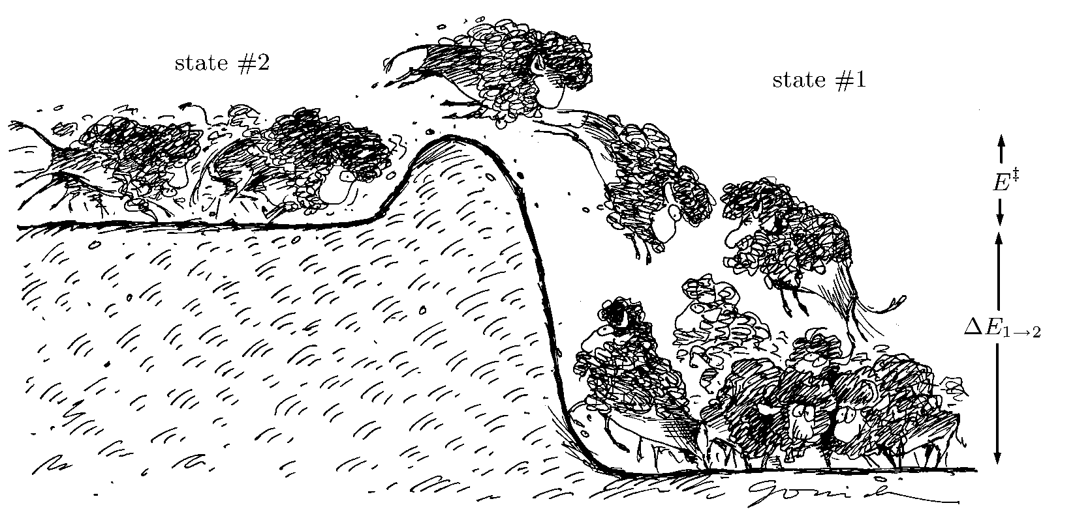
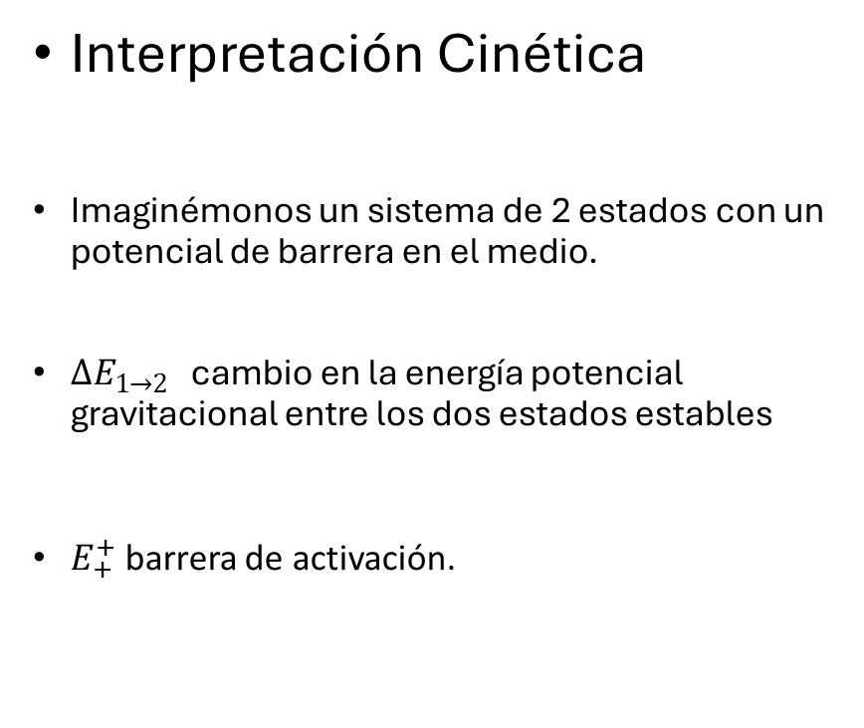
Distribución de Boltzmann
Interpretación Cinética
Imaginémonos un sistema de 2 estados con un potencial de barrera en el medio.
$ΔE_{1→2 }$cambio en la energía potencial gravitacional entre los dos estados estables
$E_{+}^{+}$ barrera de activación.

Slide 35
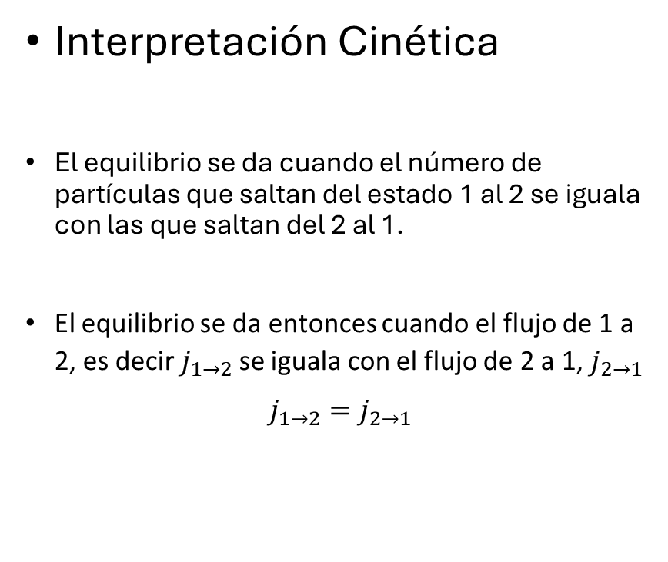
Distribución de Boltzmann
Interpretación Cinética
El equilibrio se da cuando el número de partículas que saltan del estado 1 al 2 se iguala con las que saltan del 2 al 1.
El equilibrio se da entonces cuando el flujo de 1 a 2, es decir $j_{1→2}$se iguala con el flujo de 2 a 1, $j_{2→1}$
$$j_{1→2}=j_{2→1}$$

Slide 36

Distribución de Boltzmann
Interpretación Cinética
Imaginamos una población de moléculas, cada una de las cuales puede espontáneamente voltearse (o isomerizarse) entre dos configuraciones.

Slide 37
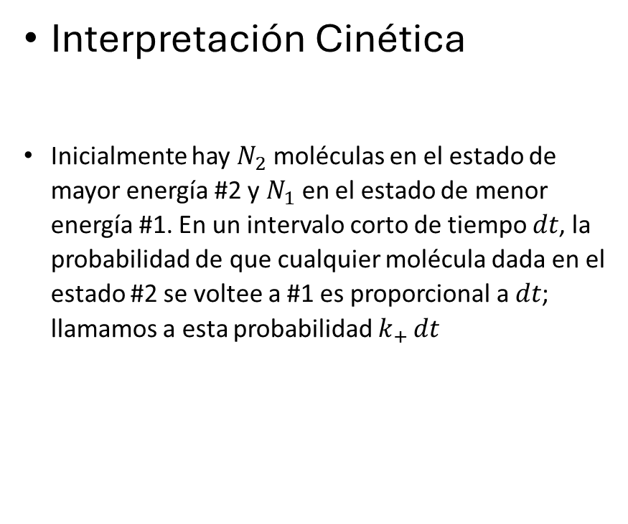
Distribución de Boltzmann
Interpretación Cinética
Inicialmente hay $N_{2}$​ moléculas en el estado de mayor energía #2 y $N_{1}$​ en el estado de menor energía #1. En un intervalo corto de tiempo $dt$, la probabilidad de que cualquier molécula dada en el estado #2 se voltee a #1 es proporcional a $dt$; llamamos a esta probabilidad $k_{+ }dt$

Slide 38

Distribución de Boltzmann
Interpretación Cinética
Sabemos que:
$$N_{2}k_{+}=C N_{2} e^{−E_{+}^{+}/k_{B}T}$$
$$N_{1}k_{_}=C N_{1} e^{−(E_{+}^{+}+ΔE)/k_{B}T}$$

Slide 39
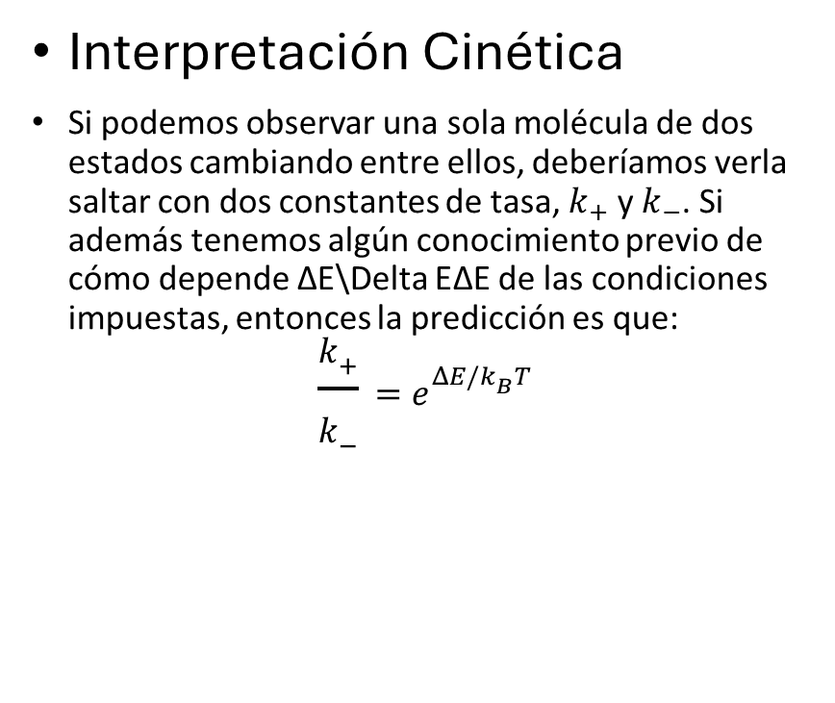
Distribución de Boltzmann
Interpretación Cinética
Si podemos observar una sola molécula de dos estados cambiando entre ellos, deberíamos verla saltar con dos constantes de tasa, $k_{+}$ y $k_{−}$. Si además tenemos algún conocimiento previo de cómo depende ΔE\Delta EΔE de las condiciones impuestas, entonces la predicción es que:
$$\frac{k_{+}}{k_{−}}=e^{ΔE/k_{B}T}$$

Slide 40
Distribución de Boltzmann
Interpretación Cinética
Dos estados en equilibrio dependen solo de la diferencia de energía entre ellos, es aplicable tanto a sistemas microscópicos como a macroscópicos. En particular, para las moléculas en solución, esta relación describe la proporción de moléculas en diferentes estados conformacionales o de unión.
Aunque los sistemas microscópicos fluctúan considerablemente, su comportamiento promedio sigue reglas simples y bien definidas, como la distribución de Boltzmann.
Protein Folding (youtube.com)

Slide 41
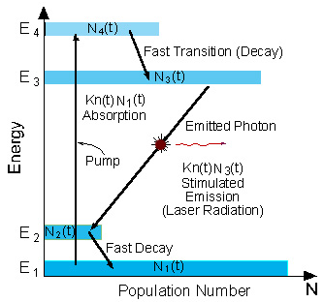
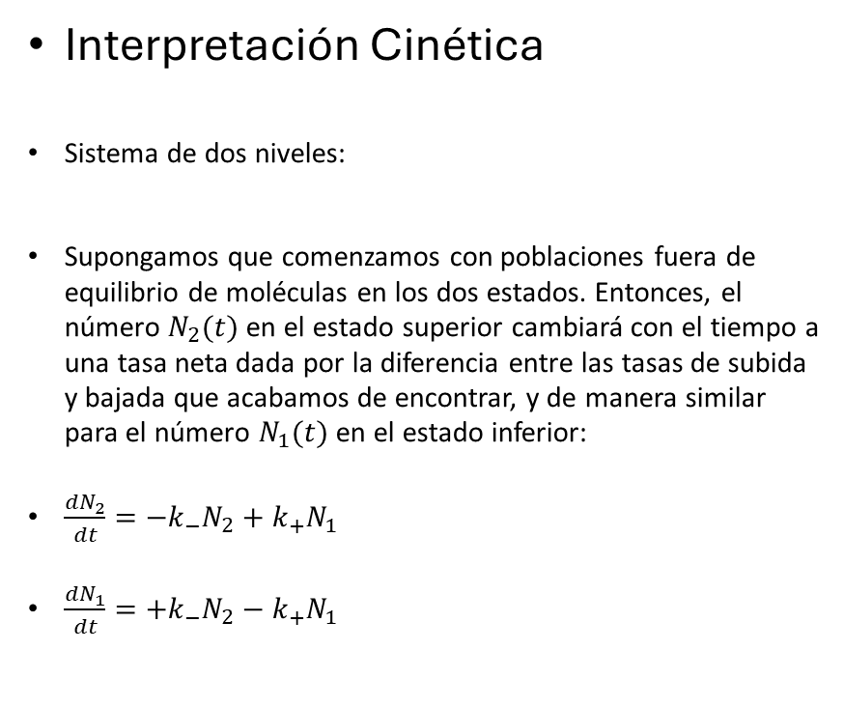
Distribución de Boltzmann
Interpretación Cinética
Sistema de dos niveles:
Supongamos que comenzamos con poblaciones fuera de equilibrio de moléculas en los dos estados. Entonces, el número $N_{2}(t)$ en el estado superior cambiará con el tiempo a una tasa neta dada por la diferencia entre las tasas de subida y bajada que acabamos de encontrar, y de manera similar para el número $N_{1}(t)$ en el estado inferior:
$\frac{dN_{2}}{dt}=−k_{−}N_{2}+k_{+}N_{1}$
$\frac{dN_{1}}{dt}={+k}_{−}N_{2}−k_{+}N_{1}$
Optical Tweezers Animation (youtube.com)
Es similar al sistema de 4 niveles de un láser

Slide 42
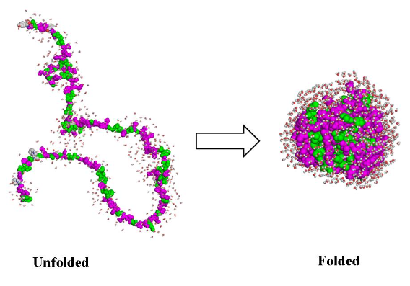
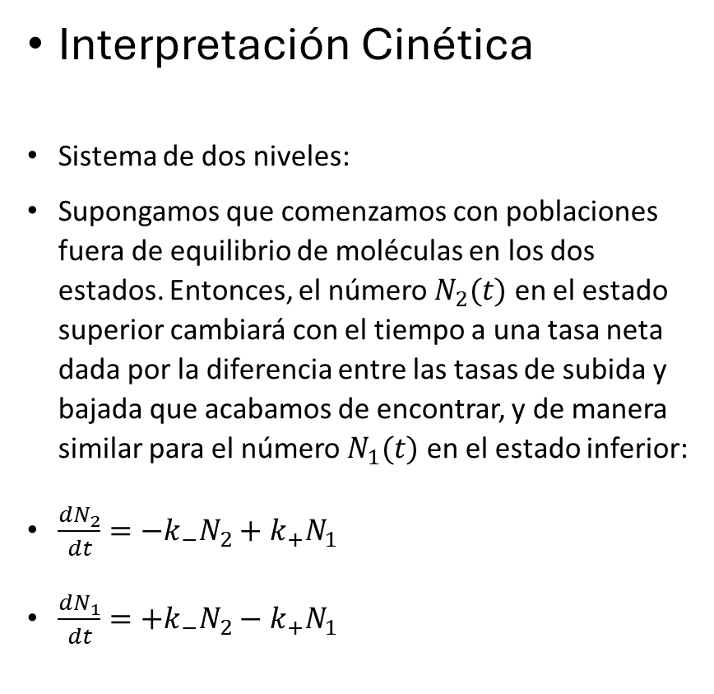
Distribución de Boltzmann
Interpretación Cinética
Sistema de dos niveles:
Supongamos que comenzamos con poblaciones fuera de equilibrio de moléculas en los dos estados. Entonces, el número $N_{2}(t)$ en el estado superior cambiará con el tiempo a una tasa neta dada por la diferencia entre las tasas de subida y bajada que acabamos de encontrar, y de manera similar para el número $N_{1}(t)$ en el estado inferior:
$\frac{dN_{2}}{dt}=−k_{−}N_{2}+k_{+}N_{1}$
$\frac{dN_{1}}{dt}={+k}_{−}N_{2}−k_{+}N_{1}$

Slide 43
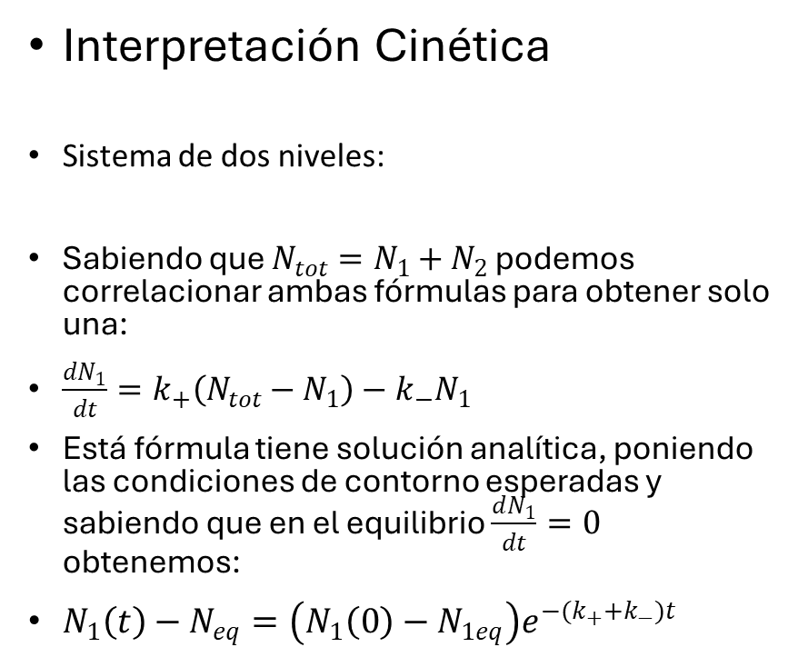
Distribución de Boltzmann
Interpretación Cinética
Sistema de dos niveles:
Sabiendo que $N_{tot}=N_{1}+N_{2}$ podemos correlacionar ambas fórmulas para obtener solo una:
$\frac{dN_{1}}{dt}=k_{+}\left(N_{tot}−N_{1}\right)−k_{−}N_{1}$
Está fórmula tiene solución analítica, poniendo las condiciones de contorno esperadas y sabiendo que en el equilibrio $\frac{dN_{1}}{dt}=0$ obtenemos:
$N_{1}\left(t\right)−N_{eq}=\left(N_{1}\left(0\right)−N_{1eq}\right)e^{−(k_{+}+k_{−})t}$

Slide 44
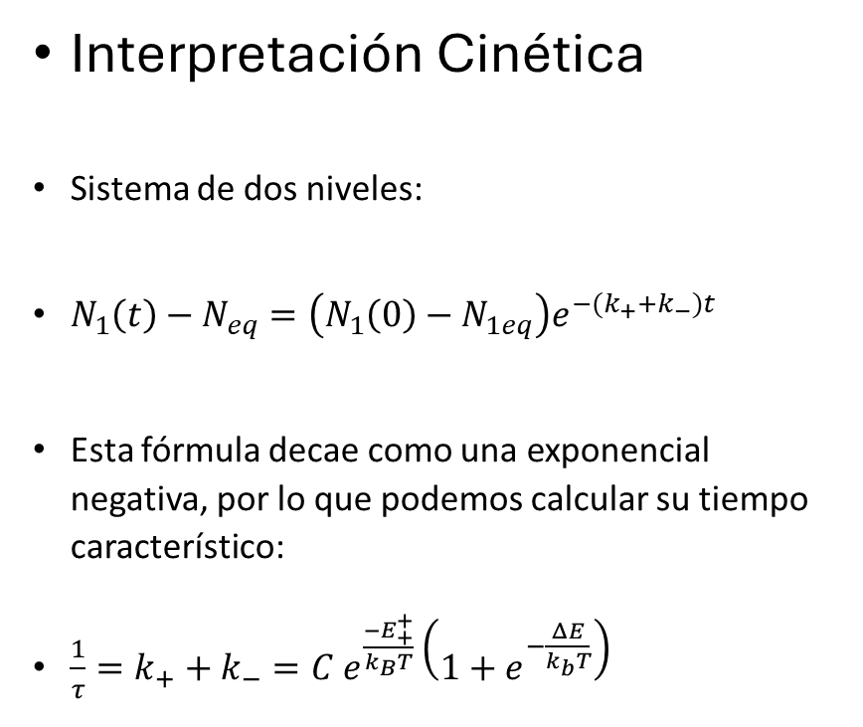
Distribución de Boltzmann
Interpretación Cinética
Sistema de dos niveles:
$N_{1}\left(t\right)−N_{eq}=\left(N_{1}\left(0\right)−N_{1eq}\right)e^{−(k_{+}+k_{−})t}$
Esta fórmula decae como una exponencial negativa, por lo que podemos calcular su tiempo característico:
$\frac{1}{τ}=k_{+}+k_{−}=C e^{\frac{{−E}_{+}^{+}}{k_{B}T}}\left(1+e^{−\frac{ΔE}{k_{b}T}}\right)$

Slide 45
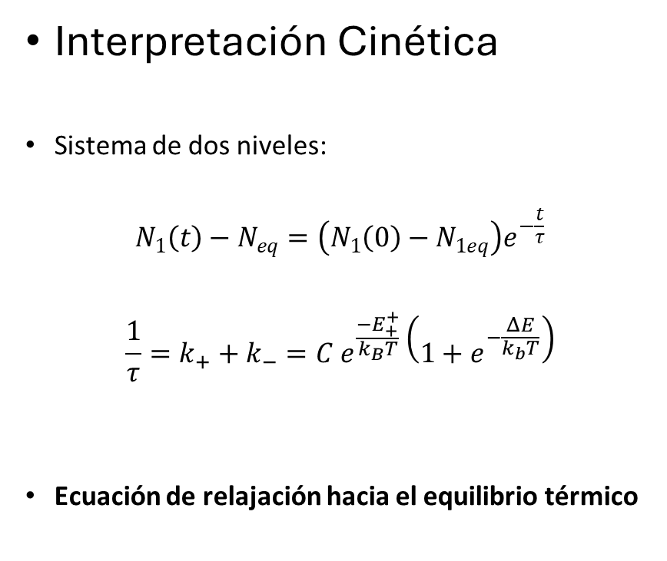
Distribución de Boltzmann
Interpretación Cinética
Sistema de dos niveles:
$$N_{1}\left(t\right)−N_{eq}=\left(N_{1}\left(0\right)−N_{1eq}\right)e^{−\frac{t}{τ}}$$
$$\frac{1}{τ}=k_{+}+k_{−}=C e^{\frac{{−E}_{+}^{+}}{k_{B}T}}\left(1+e^{−\frac{ΔE}{k_{b}T}}\right)$$
Ecuación de relajación hacia el equilibrio térmico

Slide 46
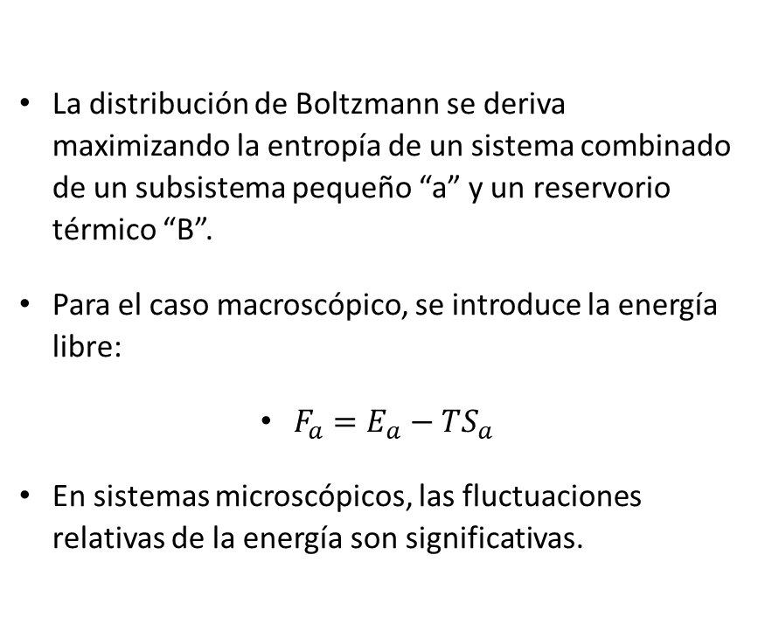
Energía libre
La distribución de Boltzmann se deriva maximizando la entropía de un sistema combinado de un subsistema pequeño “a” y un reservorio térmico “B”.
Para el caso macroscópico, se introduce la energía libre:
$F_{a}=E_{a}−TS_{a}$
En sistemas microscópicos, las fluctuaciones relativas de la energía son significativas.

Slide 47
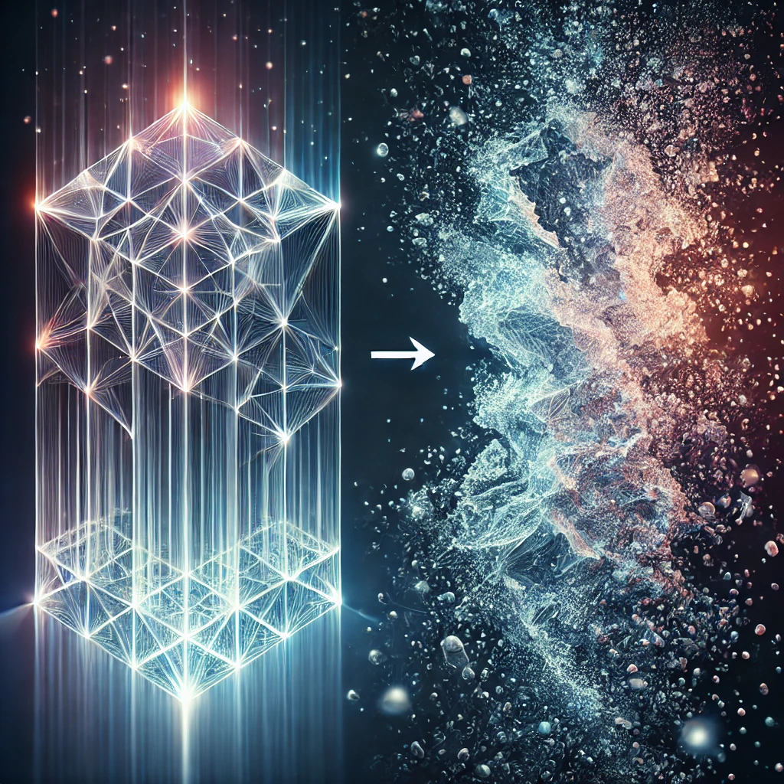
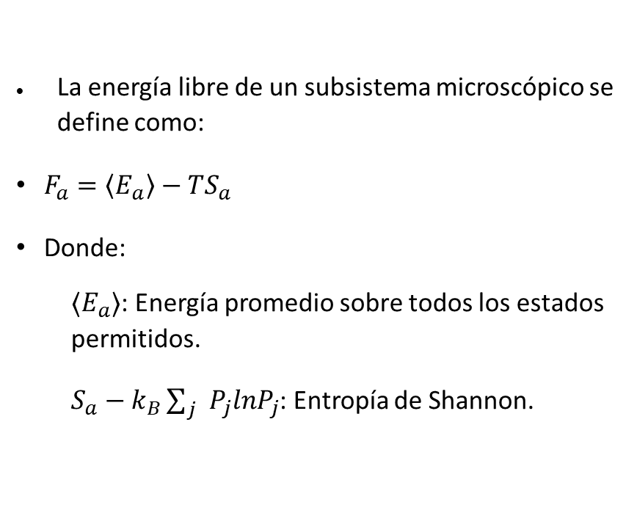
Energía libre
La energía libre de un subsistema microscópico se define como:
$F_{a}=\left\langle E_{a}\right\rangle −TS_{a}$
Donde:
$⟨E_{a}⟩$: Energía promedio sobre todos los estados permitidos.
$S_{a}−k_{B}\sum_{j}{P_{j}lnP_{j}}$​: Entropía de Shannon.

Slide 48
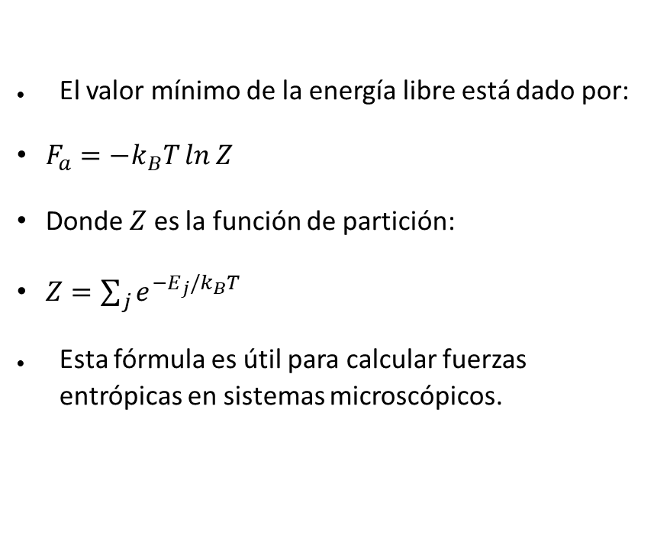
Energía libre
El valor mínimo de la energía libre está dado por:
$F_{a}=−k_{B}T\ln{Z}$
Donde $Z$ es la función de partición:
$Z=\sum_{j}{e^{−E_{j}/k_{B}T}}$
Esta fórmula es útil para calcular fuerzas entrópicas en sistemas microscópicos.

Slide 49
Energía libre
Aunque las fluctuaciones a nivel molecular son grandes, el comportamiento promedio sigue reglas bien definidas.
Este principio es fundamental para entender fenómenos como la unión de ligandos a proteínas y el equilibrio conformacional.
Aunque las fluctuaciones a nivel molecular son grandes, el comportamiento promedio sigue reglas bien definidas.
Este principio es fundamental para entender fenómenos como la unión de ligandos a proteínas y el equilibrio conformacional.

Slide 50
Energía libre
En sistemas complejos con múltiples estados posibles, la energía libre es crucial para determinar la distribución de las poblaciones.
Se analiza un sistema con dos estados principales, pero con características adicionales que afectan su comportamiento.

Slide 51
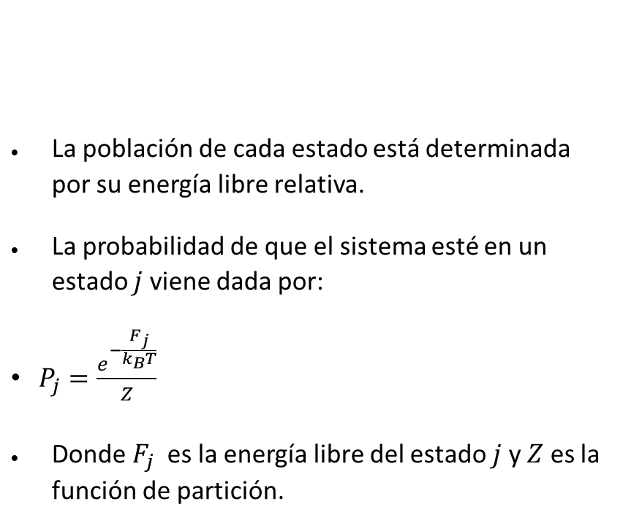
Energía libre
La población de cada estado está determinada por su energía libre relativa.
La probabilidad de que el sistema esté en un estado $j$ viene dada por:
$P_{j}=\frac{e^{−\frac{F_{j}}{k_{B}T}}}{Z}​$
Donde $F_{j}$ es la energía libre del estado $j$ y $Z$ es la función de partición.

Slide 52
Energía libre
Este análisis es útil para estudiar proteínas con múltiples sitios de unión o estados conformacionales.
También se aplica a sistemas donde se observan comportamientos cooperativos, como en la unión de oxígeno a la hemoglobina.

Slide 53
Fuerzas entrópicas
¿Qué mantiene a las células llenas de fluido?
¿Cómo puede una membrana empujar fluido contra un gradiente de presión?

Slide 54
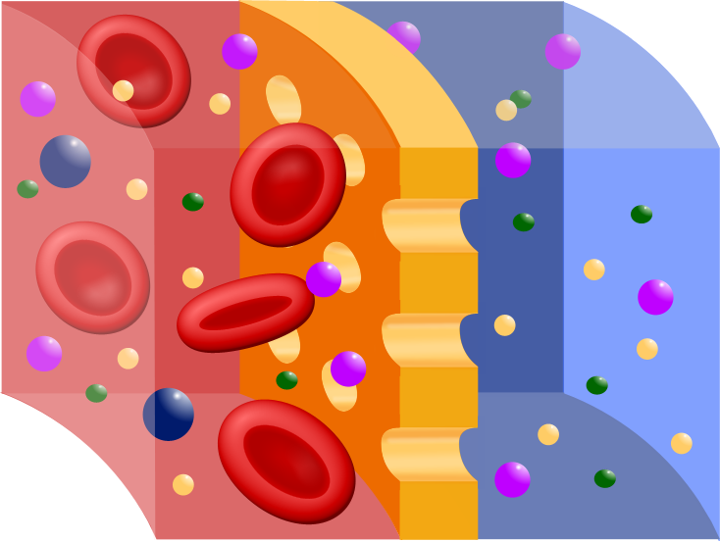
Presión osmótica

Slide 55
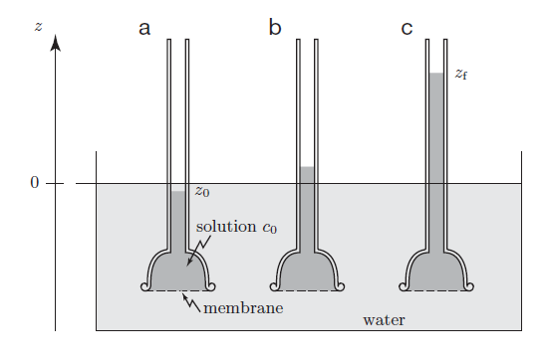
Presión osmótica
La presión osmótica se puede estudiar en gran medida como un conjunto de partículas que se comportan como un gas ideal.

Slide 56
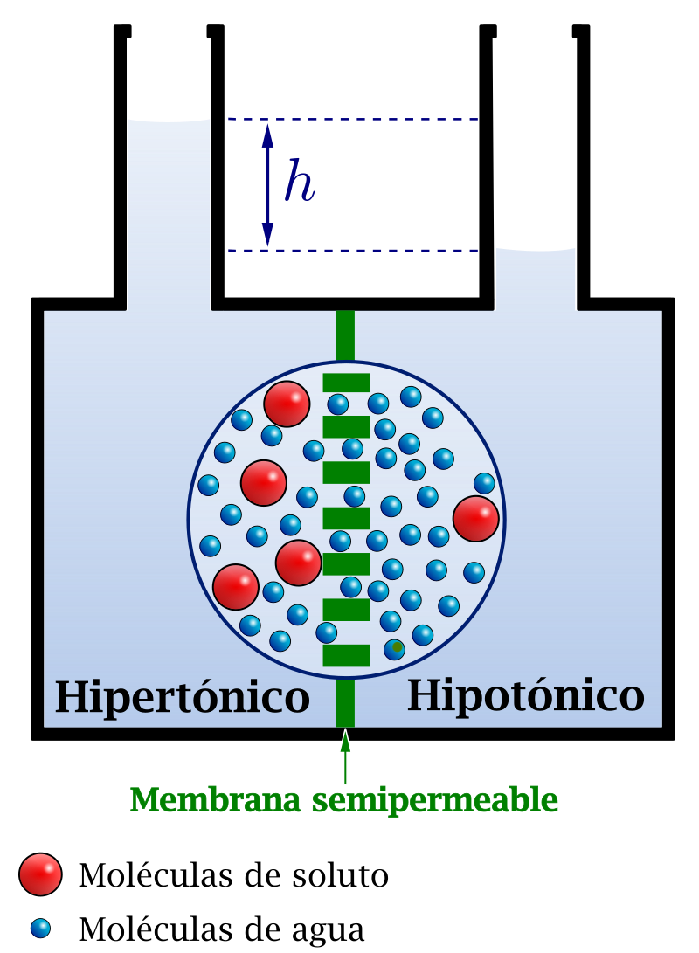
Presión osmótica
Esto es más complejo de demostrar, pero entendámoslo de la siguiente manera:
Las partículas diluidas no afectan a las propiedades del disolvente
Al tener una concentración baja se puede considerar que la interacción entre ellas es nula.

Slide 57
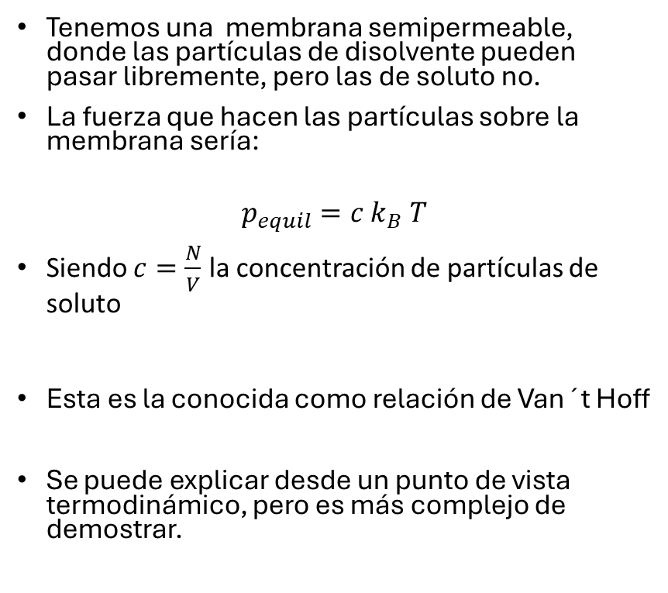
Presión osmótica
Tenemos una membrana semipermeable, donde las partículas de disolvente pueden pasar libremente, pero las de soluto no.
La fuerza que hacen las partículas sobre la membrana sería:
$$p_{equil}=c k_{B} T$$
Siendo $c=\frac{N}{V}$ la concentración de partículas de soluto
Esta es la conocida como relación de Van´t Hoff
Se puede explicar desde un punto de vista termodinámico, pero es más complejo de demostrar.

Slide 58
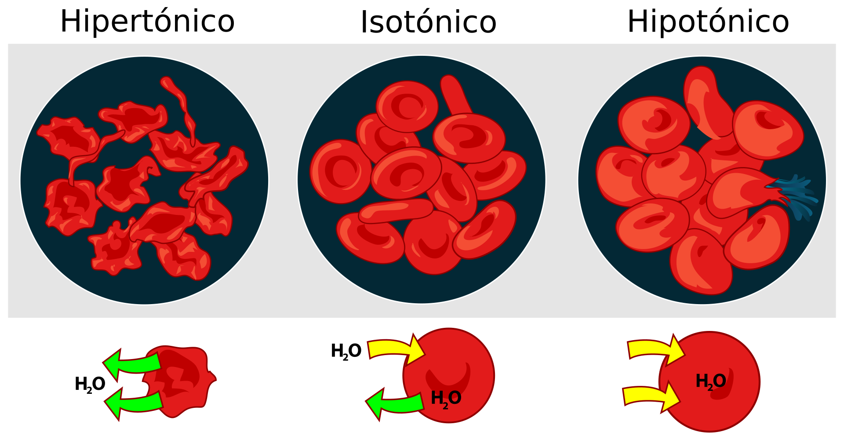
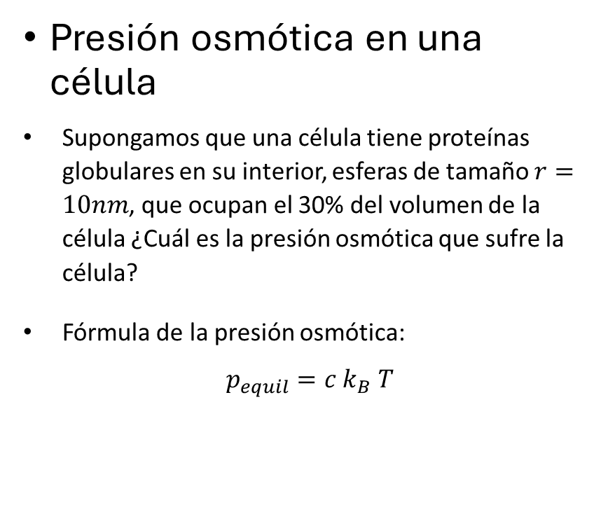
Presión osmótica
Presión osmótica en una célula
Supongamos que una célula tiene proteínas globulares en su interior, esferas de tamaño $r=10nm$, que ocupan el 30% del volumen de la célula ¿Cuál es la presión osmótica que sufre la célula?
Fórmula de la presión osmótica:
$$p_{equil}=c k_{B} T$$

Slide 59
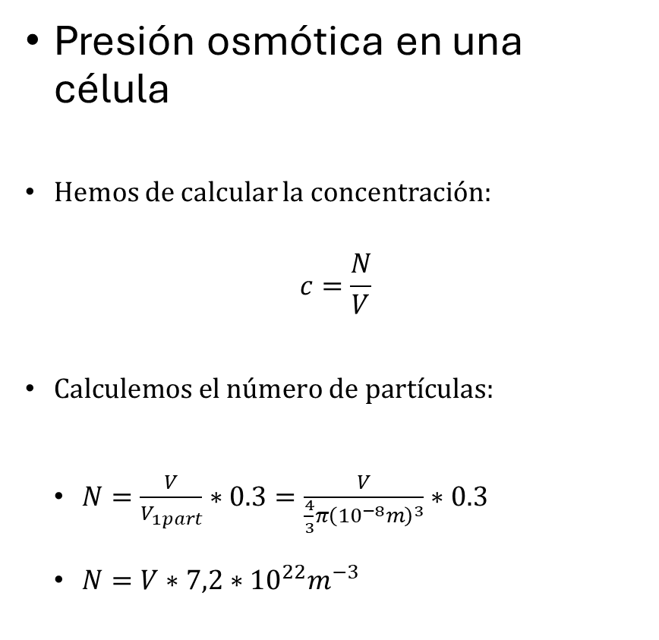
Presión osmótica
Presión osmótica en una célula
Hemos de calcular la concentración:
$$c=\frac{N}{V}$$
$Calculemos el número de partículas:$
$N=\frac{V}{V_{1part}}∗0.3=\frac{V}{\frac{4}{3}π{\left({10}^{−8}m\right)}^{3}}∗0.3$
$N=V∗7,2∗{10}^{22}m^{−3}$

Slide 60

Presión osmótica
Presión osmótica en una célula
Calculamos la concentración:
$$c=\frac{N}{V}=\frac{V∗7,2∗{10}^{22}m^{−3}}{V}=7.2∗{10}^{22}m^{−3}$$

Slide 61

Presión osmótica
Presión osmótica en una célula
Calculamos la presión osmótica:
$$p=c k_{B}T=7.2∗{10}^{22}m^{−3}∗1.38∗{10}^{−23}J/K ∗300K$$
$$p≈300Pa$$
¿Esto es mucho o poco?

Slide 62

Presión osmótica
Presión osmótica en una célula
$$p≈300Pa$$
¿Esto es mucho o poco?

Slide 63
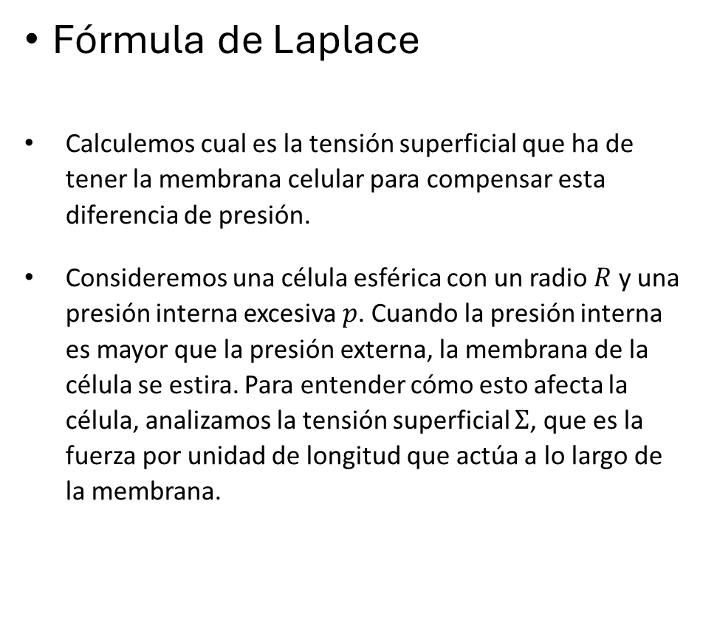
Presión osmótica
Fórmula de Laplace
Calculemos cual es la tensión superficial que ha de tener la membrana celular para compensar esta diferencia de presión.
Consideremos una célula esférica con un radio $R$ y una presión interna excesiva $p$. Cuando la presión interna es mayor que la presión externa, la membrana de la célula se estira. Para entender cómo esto afecta la célula, analizamos la tensión superficial $Σ$, que es la fuerza por unidad de longitud que actúa a lo largo de la membrana.

Slide 64
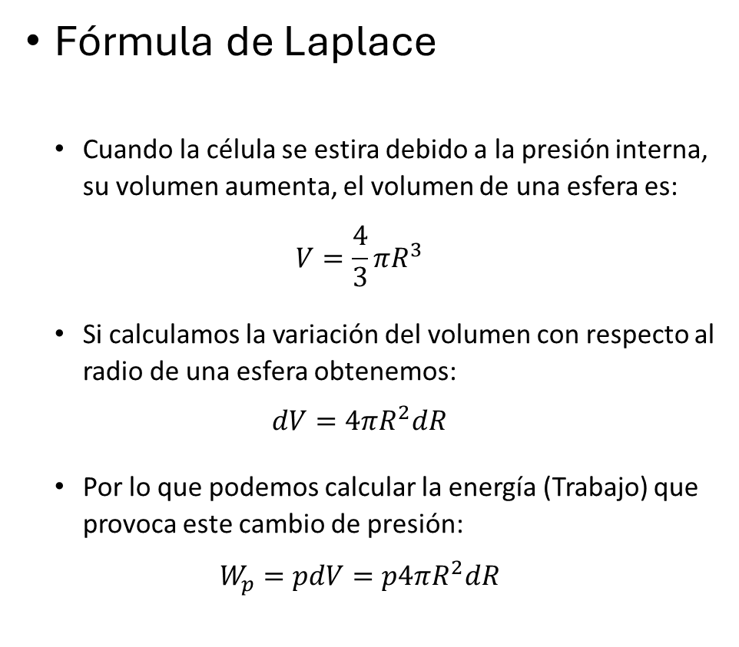
Presión osmótica
Fórmula de Laplace
Cuando la célula se estira debido a la presión interna, su volumen aumenta, el volumen de una esfera es:
$$V=\frac{4}{3}πR^{3}$$
Si calculamos la variación del volumen con respecto al radio de una esfera obtenemos:
$$dV=4πR^{2}dR$$
Por lo que podemos calcular la energía (Trabajo) que provoca este cambio de presión:
$$W_{p}=pdV=p4πR^{2}dR$$

Slide 65

Presión osmótica
Fórmula de Laplace
Por otro lado, este estiramiento tiene otra fuerza contrapuesta, la relacionada con la tensión superficial de la membrana, esta depende de su área superficial. Él área de una esfera es:
$$A=4πR^{2}$$
Por lo que el área varía con el radio de la manera:
$$dA=8πRdR$$
Sabemos que la energía (Trabajo) producida por la tensión superficial se puede escribir como:
$$W_{Σ}=Σ dA=Σ 8πRdR$$

Slide 66

Presión osmótica
Fórmula de Laplace
Para que la membrana alcance un estado de equilibrio, el trabajo necesario para estirar la membrana debe igualar el trabajo realizado por la presión interna. Esto se establece igualando las dos expresiones de trabajo:
$W_{p}=W_{Σ}→Σ=\frac{Rp}{2}$ Fórmula de Laplace
Este valor representa la fuerza por unidad de longitud que debe actuar sobre la membrana para contrarrestar el efecto de la presión interna y mantener la célula en equilibrio mecánico. Es una expresión de cómo la tensión en la membrana equilibra la presión interna que intenta expandir la célula.

Slide 67

Presión osmótica
Fórmula de Laplace
No hemos contestado a la pregunta.
¿Esto es mucho o es poco?
Supongamos una célula de $R=10μm$, cuanta es la tensión superficial si $p≈300Pa$
$$Σ=\frac{Rp}{2}=\frac{10um 300Pa}{2}=1.5∗{10}^{−3}N/m$$

Slide 68

Presión osmótica
Fórmula de Laplace
¿Esto es mucho o es poco?
La tensión superficial de membrana de un glóbulo rojo está entre $Σ=3−5 mN/m$

Slide 69
Presión osmótica
Fórmula de Laplace
Osmotic burst of blood cells (youtube.com)

Slide 70
Presión osmótica
Fuerza de depleción
La presión osmótica crea una fuerza de depleción entre las moléculas más grandes.
Experimentalmente se observa que si tenemos moléculas muy grandes rodeadas de otras más pequeñas estas se tienden a unir.

Slide 71

Presión osmótica
Fuerza de depleción
Consideremos dos partículas muy grandes (los cuadrados de la imagen) y partículas pequeñas de radio a (no son agua)
Las partículas grandes, debido a su tamaño, excluyen a las más pequeñas en un área a su alrededor de radio a, por lo que el volumen de las partículas pequeñas queda reducido debido al volumen de las grandes

Slide 72
Presión osmótica
Fuerza de depleción
Cuando dos partículas grandes se juntan por una cara que coincide, a medida que se juntan, sus zonas de depleción se fusionan y finalmente desaparecen.
La correspondiente reducción en la energía libre proporciona una fuerza entrópica que impulsa las superficies a entrar en contacto.
El efecto no comienza hasta que las dos superficies se acercan entre sí a menos del diámetro 2𝑎 de las partículas pequeñas

Slide 73
Presión osmótica
Fuerza de depleción
Cuando dos partículas grandes se juntan por una cara que coincide, a medida que se juntan, sus zonas de depleción se fusionan y finalmente desaparecen.
La correspondiente reducción en la energía libre proporciona una fuerza entrópica que impulsa las superficies a entrar en contacto.
El efecto no comienza hasta que las dos superficies se acercan entre sí a menos del diámetro 2𝑎 de las partículas pequeñas

Slide 74
Presión osmótica
Fuerza de depleción
También podemos interpretar la interacción de depleción en términos de presión.
En la zona entre las dos partículas cuando se juntan una distancia menor a 2a es como si hubiera una membrana semipermeable en la entrada del hueco, que admite agua, pero no partículas.
La presión osmótica a través de esta membrana virtual succiona agua del hueco, forzando a las dos partículas grandes a entrar en contacto.

Slide 75

Presión osmótica
Fuerza de depleción
La presión la podemos definir como:
$$p=\frac{dF}{dV}$$
A medida que las superficies se acercan, el volumen de la zona de depleción entre ellas se reduce de $2aA$ a cero. Multiplicando este cambio por la caída de presión $k_{B}T$ en la zona obtenemos:
$$\frac{ΔF}{A}=c k_{B}T 2a$$

Slide 76

Presión osmótica
Fuerza de depleción
La fuerza de depleción es una fuerza entrópica que tiende a agregar las partículas más grandes entre sí.
Puede ser contraintuitivo, pero algunas veces la agregación de ciertas partículas aumenta la entropía en vez de disminuirla.

Slide 77


Presión osmótica
Presión y flujo osmóticos
Presión osmótica:
$$\frac{dp}{dz}=k_{B}T\frac{dc}{dz}$$
Flujo osmótico:
$$j_{v}=−L_{p}(Δp−\left(Δc\right)k_{B}T).$$
Ver apuntes: Explicación de la presión y el flujo osmóticos.

Slide 78

Fuerza electrostática
Hemos visto las fuerzas entrópicas que afectan a las partículas no cargadas, sin embargo, no es la única fuerza que actúa sobre ellas.
Muchas macromoléculas, entre las que se encuentra el ADN tienen carga neta, lo que da lugar a que existan fuerzas electrostáticas.
Esta carga se debe a que hay macromoléculas con enlaces débiles (no covalentes) que se disocian en la presencia de agua. Se forman las macromoléculas iónicas y los contraiones.

Slide 79
Fuerza electrostática
Los contraiones se enfrentan a dos fuerzas contrapuestas, por un lado, la atracción electrostática trata de unirlos otra vez a su ion y por otro la fuerza entrópica trata de alejarlos y dispersarlos.
Esto da lugar a que se generen nubes de contraiones alrededor de las moléculas cargadas, haciendo que su carga global tienda a 0.

Slide 80

Fuerza electrostática
Entonces las macromoléculas cargadas interaccionan entre sí y entre sus respectivos contraiones.
Las macromoléculas cargadas sufrirán fuerzas de repulsión y atracción electrostáticas no debido a la interacción entre sus cargas, sino a la interacción entre las macromoléculas y los contraiones de la zona entre ellas.

Slide 81

Fuerza electrostática
Veamos una membrana celular como una superficie plana, cargada negativamente con una densidad de carga superficial de $−σ_{q}$
Vamos a considerar que a un lado de la célula hay iones de $Na^{+},$ calculemos como han de estar distribuidas las cargas
Por simplicidad utilicemos el modelo terraplanista, la pared celular es enorme en comparación con la distribución de cargas que buscamos, así que la podemos considerar una superficie plana.

Slide 82

Fuerza electrostática
Tenemos un problema, no conocemos la distribución de iones, y, por lo tanto, no sabemos cómo es el campo eléctrico en la zona.
Aproximación del campo promedio: Pensemos en cada ion como si se moviera independientemente de las ubicaciones detalladas de los demás, pero bajo la influencia de un potencial eléctrico creado por la densidad de carga promedio de los otros iones, o $ρ_{q}$​. Llamamos a este potencial eléctrico aproximado $V(x)$ el campo promedio

Slide 83

Fuerza electrostática
Queremos $c_{+}(x)$, la concentración de contraiones. Estamos suponiendo que nuestra superficie está inmersa en agua pura, por lo que lejos de la superficie $c_{+}→0$
La densidad de contraiones, $c_{+}(x)$, está dada por la distribución de Boltzmann:
$$c_{+}\left(x\right)=c_{0} e^{−\frac{eV\left(x\right)}{kBT}}$$
Como condición de contorno podemos poner también que el potencial en la superficie es 0, es decir:
$V\left(0\right)=0→c_{+}\left(0\right)=c_{0}$

Slide 84

Fuerza electrostática
Si aplicamos la ley de gauss para este caso especial (Sois libres de calcularla):
$\frac{dE}{dx}=\frac{ρ_{q}}{ε}$
Y sabiendo que el campo se puede escribir como $E\left(x\right)=−dV/dx$ obtenemos la ecuación de Poisson:
$\frac{d^{2}V}{{dx}^{2}}=−\frac{ρ_{q}}{ε}$

Slide 85

Fuerza electrostática
Haciendo una serie de artificios matemáticos se puede llegar a la siguiente ecuación
$\frac{d^{2}\overline{V}}{dx^{2}}=−4πl_{B}c_{0}e^{−V}$
Con $l_{B}=\frac{e^{2}}{4πεk_{B}T}$ y $\overline{V}=e^{2}/k_{B}T$
$l_{B}$​, es la longitud de Bjerrum y nos indica cuán cerca podemos acercar dos iones con carga del mismo signo, si disponemos de una energía $k_{B}T$. Para iones monovalentes en agua a temperatura ambiente, $l_{B}=0.71nm$
$\overline{V}$es el potencial resalado simplemente por simplicidad para poder hacer la ecuación diferencial.

Slide 86

Fuerza electrostática
Haciendo una serie de artificios matemáticos se puede llegar a la siguiente ecuación
$\frac{d^{2}\overline{V}}{dx^{2}}=−4πl_{B}c_{0}e^{−V}$ Ecuación de Poisson-Boltzmann
Con $l_{B}=\frac{e^{2}}{4πεk_{B}T}$ y $\overline{V}=e^{2}/k_{B}T$
$l_{B}$​, es la longitud de Bjerrum y nos indica cuán cerca podemos acercar dos iones con carga del mismo signo, si disponemos de una energía $k_{B}T$. Para iones monovalentes en agua a temperatura ambiente, $l_{B}=0.71nm$
$\overline{V}$es el potencial resalado simplemente por simplicidad para poder hacer la ecuación diferencial.

Slide 87

Fuerza electrostática
Resolvamos la ecuación
$$\frac{d^{2}\overline{V}}{dx^{2}}=−4πl_{B}c_{0}e^{−V}$$
Es una ecuación diferencial, se obtiene:
$V\left(x\right)=2\frac{k_{B}T}{e}ln⁡(1+x/x_{0})$ con $x_{0}={\left(\frac{2πl_{B}σ_{q}}{e}\right)}^{−1}$
Y también obtenemos que:
$c_{0}=2πl_{B}{\left(\frac{σ_{q}}{e}\right)}^{2}$
Con lo que hemos demostrado como es la concentración de cargas de contraiones alrededor de una superficie plana cargada.

Slide 88

Fuerza electrostática
Problema:
Vamos a ver si la fórmula anterior está bien. Para ello vamos a calcular la integral de la concentración a lo largo del eje x, es decir:
$$\int_{0}^{∞}{c_{+}\left(x\right)dx}$$
La concentración se describe como:
$$c_{+}\left(x\right)=c_{0}e^{−\frac{V\left(x\right)}{k_{B}T}}$$
Siendo $V\left(x\right)=2\frac{k_{B}T}{e}ln(1+x/x_{0})$ con $x_{0}={\left(\frac{2πl_{B}σ_{q}}{e}\right)}^{−1}$
$$\int_{0}^{∞}{c_{+}\left(x\right)dx=}\int_{0}^{∞}{c_{0}e^{−\frac{V\left(x\right)}{k_{B}T}}dx}$$

Slide 89

Fuerza electrostática
Problema:
$$\int_{0}^{∞}{c_{+}\left(x\right)dx=}\int_{0}^{∞}{c_{0}e^{−\frac{V\left(x\right)}{k_{B}T}}dx=\int_{0}^{∞}{c_{0}e^{−\frac{2\frac{k_{B}T}{e}ln⁡(1+x/x_{0}) }{k_{B}T}}dx}}$$
$$\int_{0}^{∞}{c_{+}\left(x\right)dx=}\int_{0}^{∞}{c_{0}e^{−\frac{2ln⁡(1+x/x_{0}) }{e}}dx}$$
$$\int_{0}^{∞}{c_{+}\left(x\right)dx=}{ c}_{0}\frac{x_{0}}{e}$$
$$\int_{0}^{∞}{c_{+}\left(x\right)dx=}\frac{1}{e} 2πl_{B}{\left(\frac{σ_{q}}{e}\right)}^{2}\frac{1}{\frac{2πl_{B}{ σ}_{q}}{e}}$$

Slide 90

Fuerza electrostática
Problema:
$$\int_{0}^{∞}{c_{+}\left(x\right)dx=\frac{σ_{q}}{e} }$$
La suma de todos los contraiones neutraliza la carga de la molécula.

Slide 91
Fuerza electrostática
Como hemos dicho antes, las macromoléculas cargadas estarán rodeadas de contraiones que interaccionan tanto con ellas como con otras macromoléculas.
Debido a esa interacción se modifican sus concentraciones, pudiendo pasar cosas muy interesantes.
Todo esto se puede calcular, pero los cálculos son innecesarios por ahora.

Slide 92

El agua y sus propiedades
¿Alguna vez os habéis preguntado de donde vienen las propiedades que tiene el agua?
¿Por qué algunos elementos se disuelven bien en agua y otros no?
¿Por qué hay elementos miscibles e inmiscibles en agua?
¿Por qué el agua reduce su densidad cuando se congela?

Slide 93

El agua y sus propiedades
El agua está formada por un átomo de oxígeno y dos de hidrógeno.
Los átomos de hidrógeno y oxígeno se unen entre ellos mediante un enlace covalente.
Esto genera un desbalance de cargas en la molécula de agua, haciendo que la parte del hidrógeno quede cargada positivamente y la de oxígeno negativamente.

Slide 94
El agua y sus propiedades
El agua está formada por un átomo de oxígeno y dos de hidrógeno.
Los átomos de hidrógeno se desprenden de manera casi completa de su electrón y el oxígeno se lo queda casi completamente.
Esto genera un desbalance de cargas en la molécula de oxígeno.

Slide 95

El agua y sus propiedades
Este desbalance de cargas genera un momento dipolar.
Debido a este momento dipolar los átomos de agua tienden a crear puentes de hidrógeno con los átomos vecinos.
Esto hace que, debido a la atracción electrostática las moléculas de agua tiendan a colocarse de manera tetragonal.
No obstante, la “fuerza entrópica” tiende a desordenarlos.

Slide 96

El agua y sus propiedades
Cuando la temperatura disminuye la “fuerza entrópica” se reduce y el hielo cristaliza, esto lo hace en una estructura hexagonal (no hexagonal compacta) que es mucho menos densa que el agua líquida, lo que le permite flotar.

Slide 97

El agua y sus propiedades
Este momento dipolar que tiene el agua está íntimamente ligado con la capacidad de sus moléculas para disolver otras sustancias químicas.
Cuando una sustancia interacciona con el agua puede o no romper estos enlaces que tienen las moléculas de agua entre ellas, recordemos la fórmula de la energía libre:
$$ΔGº = ΔHº − TΔSº$$

Slide 98

El agua y sus propiedades
$$ΔGº = ΔHº − TΔSº$$
Si la molécula que se encuentra en agua tiene un momento dipolar muy similar al agua entonces $ΔH≈0$ y la mejor solución es que la partícula se disuelva en agua.

Slide 99


El agua y sus propiedades
$$ΔGº = ΔHº − TΔSº$$
Si la molécula tiene un momento dipolar muy diferente al del agua pasan cosas interesantes.
Algunas moléculas, por ejemplo, las no polares, son “encapsuladas” por el agua, para reducir así la energía interna (entalpía) total del sistema.
Esto da lugar a fenómenos muy interesantes donde aumentar la temperatura reduce la solubilidad.

Slide 100

El agua y sus propiedades

Slide 101
Autoensamblaje
Como hemos visto el agua tiene propiedades relacionadas con su polaridad, éstas no solo dan lugar a interacciones entre el agua y las moléculas, sino que también propician agregaciones entre moléculas, así como el plegado de las macromoléculas.

Slide 102

Autoensamblaje
El caso más simple de autoensamblaje que todos conocemos es la formación de micelas, estas son estructuras, que pueden adoptar diversas formas como esféricas, cilíndricas, laminares formadas por la agregación de moléculas anfipáticas.

Slide 103
Autoensamblaje
JABÓN: ¿Cómo funciona de verdad? (youtube.com)

Slide 104

Autoensamblaje

Slide 105
Autoensamblaje celular
El principal fosfolípido que forma las membranas celulares es la fosfatindilcolina (PC). Está compuesta por una molécula de glicerol a la que están unidos dos ácidos grasos y un grupo fosfato. El grupo fosfato está a su vez enlazado a una molécula de colina.

Slide 106

Autoensamblaje celular
Los fosfolípidos que forman las membranas celulares se comportan de una manera muy similar a las micelas, sin embargo, no engloban moléculas apolares en su interior.
Lo que ocurre, es que se auto ensamblan formando una superficie donde de un lado tenemos agua, en medio tenemos la molécula fosfolípida, unida a otra molécula fosfolípida y del otro lado se encuentra otro medio acuoso.

Slide 107

Autoensamblaje celular
Estas membranas no se comportan como un sólido, en cambio son un fluido, que debido a las fuerzas que actúan sobre ellos mantienen esa forma.
Para entenderlo mejor son como “pompas de jabón” en miniatura
Estas estructuras permiten que otras moléculas se “adhieran” a ellas para formar canales, etc.

Slide 108

Autoensamblaje celular
Pero ¿Como sabemos que se comportan como un fluido ?

Slide 109

Autoensamblaje celular
Pero ¿Como sabemos que se comportan como un fluido ?

Slide 110

Autoensamblaje celular
Como hemos visto la membrana celular puede surgir de manera espontánea, pero ¿Y su curvatura?
Hemos visto que los dos Pc que forman una estructura bicapa son exactamente iguales, por lo que el estado de energía más bajo ha de ser un plano, sin curvatura.

Slide 111

Autoensamblaje celular
Deformar este plano para que genere una esfera ha de requerir una cierta energía, calculémosla.
De un lado de la membrana las cabezas polares se han de separar para que la membrana se pueda doblar, lo que hace que el agua entre en contacto con la parte no polar, aumentando la energía libre del sistema.
Vemos que del lado exterior el área que cubren las cabezas pasa de ser $a$ a ser $a+Δa$

Slide 112

Autoensamblaje celular
Para obtener la forma matemática de este costo, asumimos que tiene una expansión en serie:
$ΔF = C_{0} + C_{1}Δa + C_{2}(Δa)² + ...$
Suponiendo que $R>>d$ entonces los términos superiores a $C_{2}$ son insignificantes y como condición de contorno está claro que $C_{0}=0.$
$C_{1}$ha de ser igual a 0 por simetría, si no al doblar la membrana hacia el otro lado nos daría que es más favorable la operación que mantener la membrana recta.

Slide 113

Autoensamblaje celular
A partir de todas estas estimaciones podemos escribir energía elástica por molécula de fosfolípido
$E_{k}=\frac{1}{2}k {\left(Δa\right)}^{2}$
Siendo $k$ una propiedad intrínseca de la membrana celular.

Slide 114

Autoensamblaje celular
A partir de la imagen podemos saber cuánto estiramos la membrana:
$$Δa = a_{head}\frac{d}{R}$$
Por lo que para una membrana cilíndrica de radio R obtendríamos:
$$E_{k}=\frac{1}{2}k {\left( a_{head}\frac{d}{R}\right)}^{2}$$

Slide 115

Autoensamblaje celular
Por simplicidad creemos una constante, con unidades de energía llamada rigidez de flexión:
$κ=k a_{head}^{}d^{2}$
Por lo que para una membrana cilíndrica de radio R obtendríamos:
$$\frac{E_{k}}{a_{head}}=\frac{1}{2}\frac{κ}{R^{2}}$$

Slide 116

Autoensamblaje celular
Por ahora hemos visto las ecuaciones para curvar una membrana en un cilindro, pero ¿Y en una esfera?
El costo para doblar la membrana en un parche esférico de radio R es cuatro veces mayor, porque cada grupo de cabezas se estira en dos direcciones, y así $Δa$ es dos veces mayor.
$$\frac{E_{k\left(esfera\right)}}{a_{head}}=2\frac{κ}{R^{2}}$$

Slide 117

Autoensamblaje celular
$\frac{E_{k\left(esfera\right)}}{a_{head}}$ es la energía por unidad de área de doblar una sola cabeza, sabemos que:
$$A_{esfera}=\frac{4π}{3} R^{3}$$
Haciendo cálculos bastante simples podemos calcular la energía total de doblar toda la membrana en una
$$E_{total}=N E_{k}=8πκ$$

Slide 118

Autoensamblaje celular
$$E_{total}=N E_{k}=8πκ$$
La energía total de flexión de una esfera es independiente del radio de la esfera

Slide 119

Autoensamblaje celular
Problema:
Calcula la energía para formar una membrana celular si $κ=0.6∗{10}^{−19}J$ en unidades de $k_{B}T$.
$E_{T}≈400k_{B}T$

Slide 120
Autoensamblaje celular
ICSI Footage` (youtube.com)

